Slide 1
第9章 统计分析

Slide 2
一、概率密度、分布和逆概率分布函数值的计算
MATLAB统计工具箱中有这样一系列函数，函数名以pdf三个字符结尾的函数用来计算常见连续分布的密度函数值或离散分布的概率函数值，函数名以cdf三个字符结尾的函数用来计算常见分布的分布函数值，函数名以inv三个字符结尾的函数用来计算常见分布的逆概率分布函数值，函数名以rnd三个字符结尾的函数用来生成常见分布的随机数，函数名以fit三个字符结尾的函数用来求常见分布的参数的最大似然估计和置信区间，函数名以stat四个字符结尾的函数用来计算常见分布的期望和方差，函数名以like四个字符结尾的函数用来计算常见分布的负对数似然函数值。

Slide 3
【例16.1-1】求均值为1.2345，标准差（方差的算术平方根）为6的正态分布在 处的密度函数值与分布函数值。
>> x = 0:10; %产生一个向量
>> Y = normpdf(x, 1.2345, 6) %求密度函数值
>> P = normcdf(x, 1.2345, 6) %求分布函数值

Slide 4
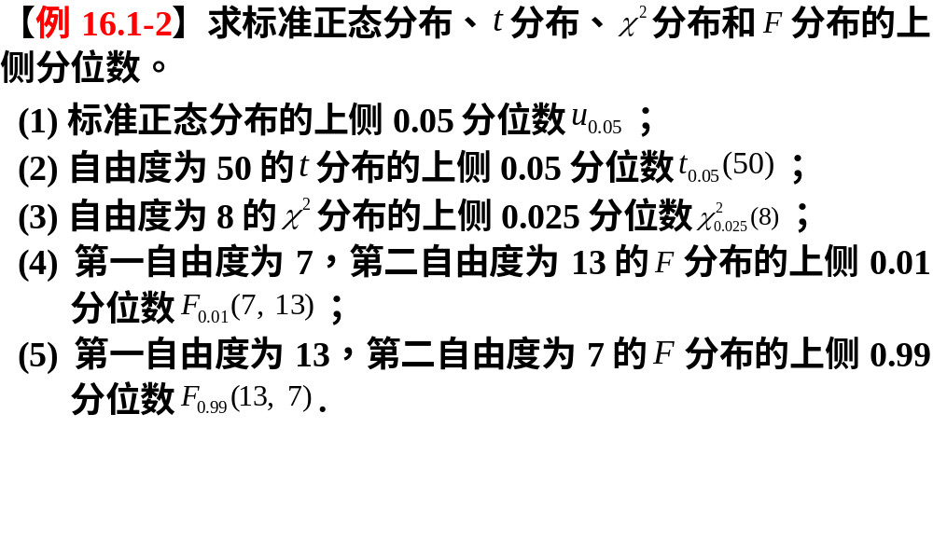

Slide 5
>> u = norminv(1-0.05, 0, 1)
>> t = tinv(1-0.05, 50)
>> chi2 = chi2inv(1-0.025, 8)
>> f1 = finv(1-0.01, 7, 13)
>> f2 = finv(1-0.99, 13, 7)

Slide 6


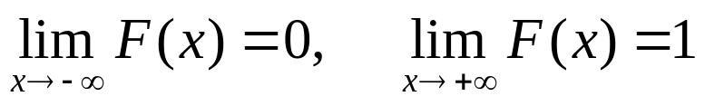
一、随机变量的分布函数
1. 定义
设X是一随机变量，对任意的实数，称
为随机变量X的分布函数。
2. 性质
单调性：单调非降
有界性：
右连续性

Slide 7
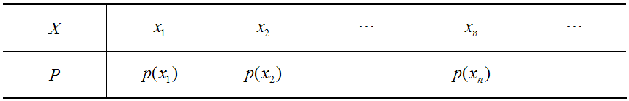
二、离散随机变量的概率函数（或分布列，分布律）
1. 定义
设X是一随机变量，称X取可能值的概率
为随机变量X的概率函数（或分布列，分布律）。列表如下：

Slide 8


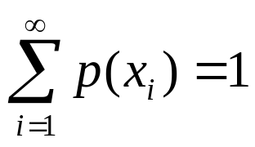

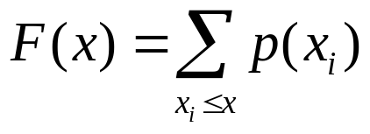





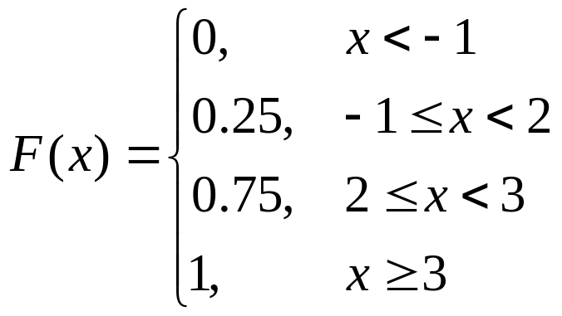
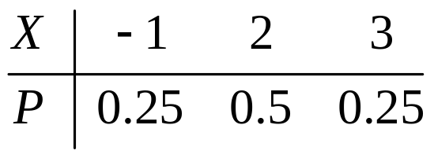
2. 分布律性质
非负性：
正则性：
3. 分布律与分布函数的关系
【例16.1-001】 由随机变量的分布律求分布函数。

Slide 9
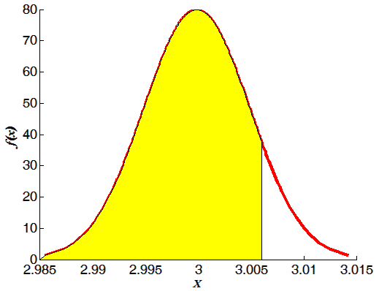
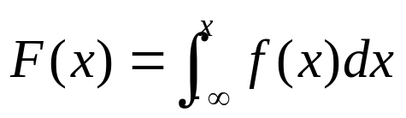
三、连续随机变量的密度函数
1. 连续随机变量及密度函数定义
设随机变量X的分布函数为F(x)，若存在非负可积函数f(x)，使得对任意实数x有
则称X为连续随机变量，
f(x)为X的密度函数。

Slide 10
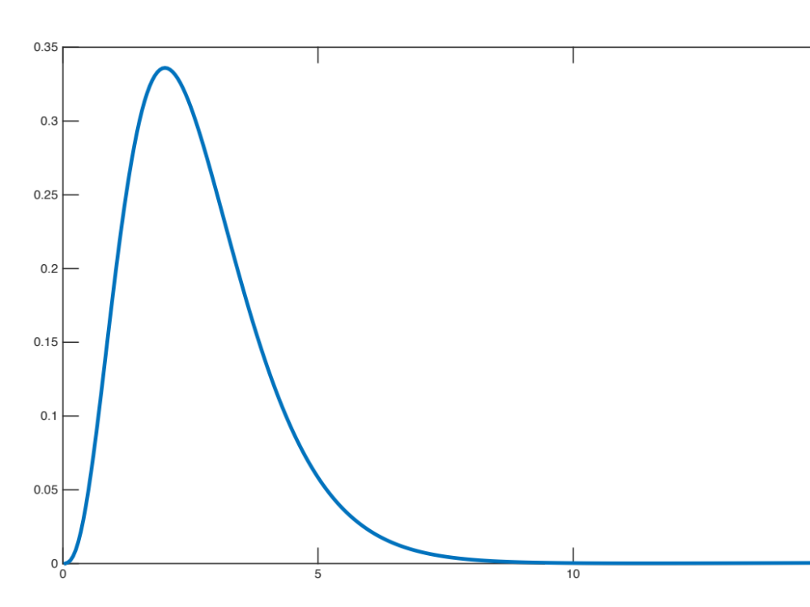
MATLAB
gampdf (Gamma probability density function)

Slide 11
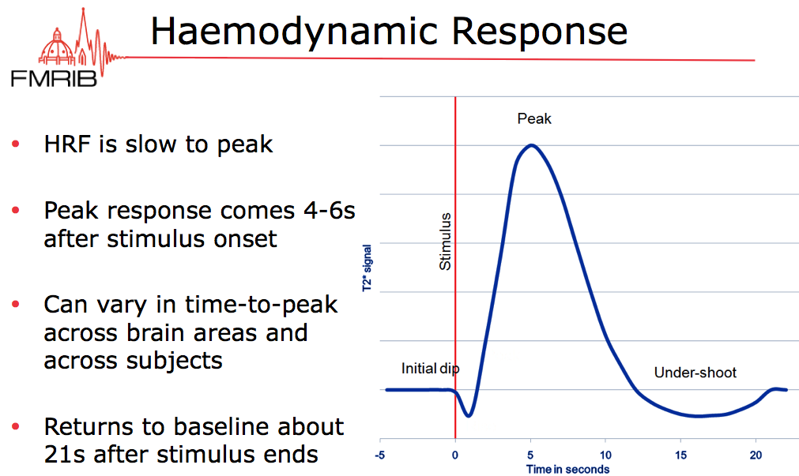

Slide 12
第二节 生成一元分布随机数
一、均匀分布随机数和标准正态分布随机数
1. rand函数
调用格式：
Y = rand
Y = rand(n)
Y = rand(m,n)
Y = rand([m n])
Y = rand(m,n,p, …)
Y = rand([m n p …])
Y = rand(size(A))

Slide 13
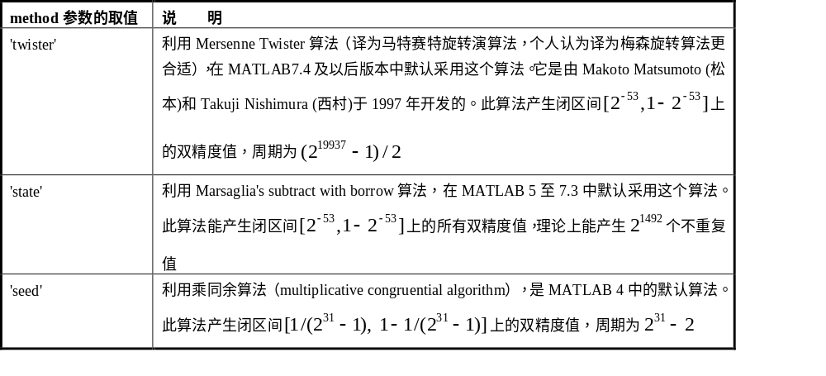
在MATLAB7.7以前的版本中，rand函数还可以这样调用：
rand(method, s)
s = rand(method)
其中method是字符串变量，它的可能取值如下表所列：

Slide 14
二、常见一元分布随机数
MATLAB统计工具箱中函数名以rnd三个字符结尾的函数用来生成常见分布的随机数。例如：
betarnd Beta分布
exprnd 指数分布
gamrnd Gamma分布
lognrnd 对数正态分布
normrnd 正态分布
poissrnd 泊松分布
randsample 从有限总体中随机抽样
random 指定分布

Slide 15
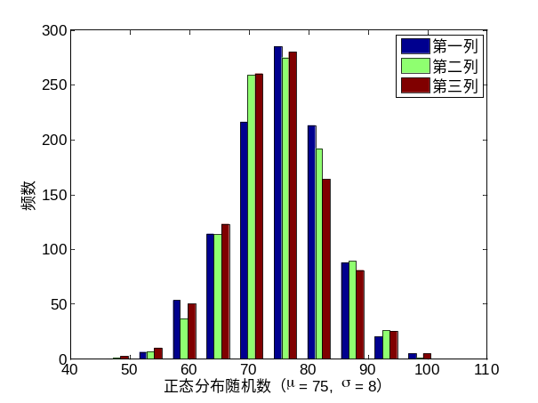
【例16.2-2】调用normrnd函数生成1000×3的正态分布随机数矩阵，其中均值 为75，标准差为8 ，并作出各列的频数直方图
% 调用normrnd函数生成1000行3列的随机数矩阵x，其元素服从均值为75，标准差为8的正态分布
>> x = normrnd(75, 8, 1000, 3);
>> hist(x) % 绘制矩阵x每列的频数直方图
>> xlabel('正态分布随机数（\mu = 75, \sigma = 8）'); % 为X轴加标签
>> ylabel('频数'); % 为Y轴加标签
>> legend('第一列', '第二列', '第三列') % 为图形加标注框

Slide 16
【例16.2-3】调用normrnd函数生成1000×3的正态分布随机数矩阵，其中第各列均值分别为0，15，40，标准差分别为1，2，3，并作出各列的频数直方图
% 调用normrnd函数生成1000行3列的随机数矩阵x，其各列元素分别服从不同的正态分布
>> x = normrnd(repmat([0 15 40], 1000, 1), repmat([1 2 3], 1000, 1), 1000, 3);
>> hist(x, 50) % 绘制矩阵x每列的频数直方图
>> xlabel('正态分布随机数'); % 为X轴加标签
>> ylabel('频数'); % 为Y轴加标签
% 为图形加标注框
>> legend('\mu = 0, \sigma = 1','\mu = 15, \sigma = 2','\mu = 40, \sigma = 3')

Slide 17
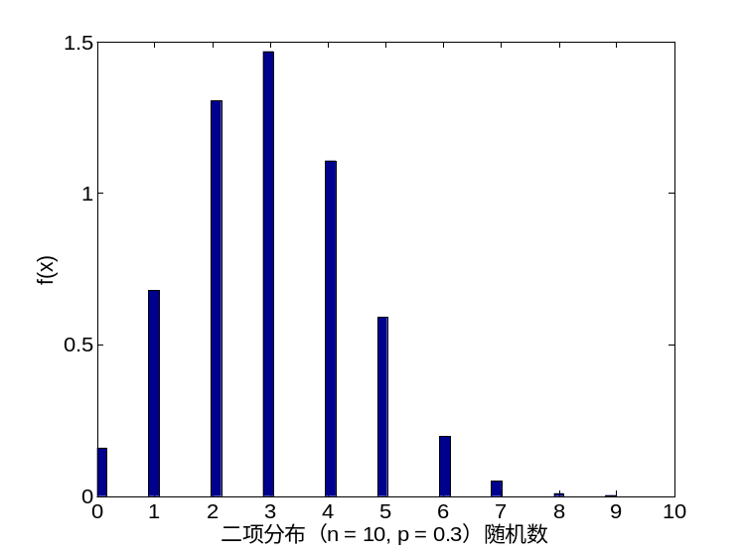
【例16.2-4】调用random函数生成10000×1的二项分布随机数向量，然后作出频率直方图。其中二项分布的参数为 n=10，p=0.3
% 调用random函数生成10000行1列的随机数向量x，其元素服从二项分布B(10,0.3)
>> x = random('bino', 10, 0.3, 10000, 1);
>> [fp, xp] = ecdf(x); % 计算经验累积概率分布函数值
>> ecdfhist(fp, xp, 50); % 绘制频率直方图
>> xlabel('二项分布（n = 10, p = 0.3）随机数'); % 为X轴加标签
>> ylabel('f(x)'); % 为Y轴加标签

Slide 18
【例16.2-5】调用random函数生成10000×1的卡方分布随机数向量，然后作出频率直方图，并与自由度为10的卡方分布的密度函数曲线作比较。其中卡方分布的参数（自由度）为 10
>> x = random('chi2', 10, 10000, 1);
>> [fp, xp] = ecdf(x); % 计算经验累积概率分布函数值
>> ecdfhist(fp, xp, 50); % 绘制频率直方图
>> hold on
>> t = linspace(0, max(x), 100);
>> y = chi2pdf(t, 10);
>> plot(t, y, 'r', 'linewidth', 3)
>> xlabel('x ( \chi^2(10) )'); % 为X轴加标签
>> ylabel('f(x)'); % 为Y轴加标签
>> legend('频率直方图', '密度函数曲线') % 为图形加标注框

Slide 19
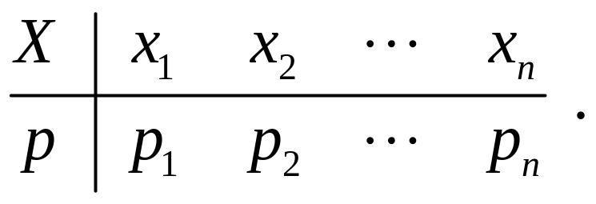
三、指定离散分布（一元）随机数
1. 一元离散分布的分布律
2. 生成离散分布随机数的MATLAB函数
MATLAB统计工具箱中的randsample函数
MATLAB通讯系统工具箱中的randsrc函数

Slide 20
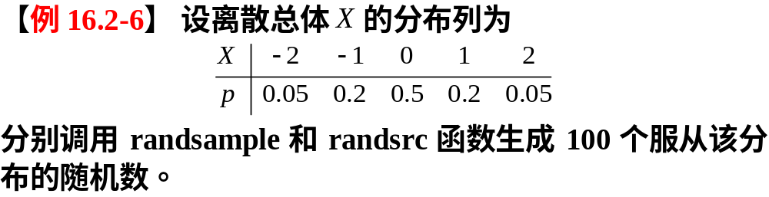
>> xvalue = [-2 -1 0 1 2]; % 定义向量xvalue
>> xp = [0.05 0.2 0.5 0.2 0.05]; % 定义向量xp
% 调用randsample函数生成100个服从指定离散分布的随机数
>> x = randsample(xvalue, 100, true, xp);
>> reshape(x,[10 10])
% 调用randsrc函数生成10*10的服从指定离散分布的随机数矩阵
>> y = randsrc(10,10,[xvalue;xp])

Slide 21
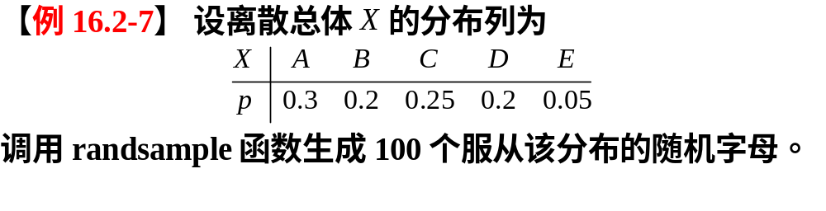
>> xvalue = ['ABCDE']; % 定义向量xvalue
>> xp = [0.3 0.2 0.25 0.2 0.05]; % 定义向量xp
% 调用randsample函数生成100个服从指定离散分布的随机字符序列
>> x = randsample(xvalue, 100, true, xp);

Slide 22
【例16.2-8】调用randint函数生成10×10的随机整数矩阵（取值范围为[0,10]），并调用tabulate函数统计各数字出现的频数和频率。
>> x = randint(10,10,[0,10])
>> tabulate(x(:))

Slide 23
【例17.2-1】 现有某两个班的某门课程的考试成绩，如下表所示。试对成绩数据进行统计分析（计算描述性统计量，绘制统计图），分析成绩是否服从正态分布。
序号 | 学号 | 姓名 | 成绩 | 序号 | 学号 | 姓名 | 成绩 | 序号 | 学号 | 姓名 | 成绩
1 | 6010101 | 陈亮 | 63 | 18 | 6010118 | 肖君扬 | 80 | 35 | 6010211 | 尹浩天 | 90
2 | 6010102 | 李旭 | 73 | 19 | 6010119 | 徐欣露 | 69 | 36 | 6010212 | 曾松涛 | 80
3 | 6010103 | 刘鹏飞 | * | 20 | 6010120 | 杨姗姗 | 81 | 37 | 6010213 | 张小兵 | 80
4 | 6010104 | 任时迁 | 82 | 21 | 6010121 | 姚丽娜 | 49 | 38 | 6010214 | 奚才 | 73
5 | 6010105 | 苏宏宇 | 80 | 22 | 6010122 | 张萌 | 91 | 39 | 6010215 | 郭以纯 | 73
6 | 6010106 | 王海涛 | 70 | 23 | 6010123 | 张婷婷 | 76 | 40 | 6010216 | 黄惠雯 | 72
7 | 6010107 | 王洋 | 88 | 24 | 6010124 | 褚子贞 | 76 | 41 | 6010217 | 刘丽 | 79
8 | 6010108 | 徐靖磊 | 80 | 25 | 6010201 | 曹不凡 | 72 | 42 | 6010218 | 聂茜茜 | 80
9 | 6010109 | 阎世杰 | 92 | 26 | 6010202 | 付程远 | 89 | 43 | 6010219 | 苏红妹 | 81
10 | 6010110 | 姚前树 | 84 | 27 | 6010203 | 李林森 | 77 | 44 | 6010220 | 唐芸 | 82
11 | 6010111 | 张金铭 | 95 | 28 | 6010204 | 李强 | 64 | 45 | 6010221 | 王飞燕 | 73
12 | 6010112 | 朱星宇 | 82 | 29 | 6010205 | 林志远 | 94 | 46 | 6010222 | 徐思漫 | 83
13 | 6010113 | 韩宏洁 | 75 | 30 | 6010206 | 盛世 | 74 | 47 | 6010223 | 许佳慧 | 87
14 | 6010114 | 刘菲 | 71 | 31 | 6010207 | 宋天清 | 98 | 48 | 6010224 | 杨雨婷 | *
15 | 6010115 | 苗艳红 | 70 | 32 | 6010208 | 王润泽 | 89 | 49 | 6010225 | 曾亦可 | 90
16 | 6010116 | 宋佳艺 | 80 | 33 | 6010209 | 吴鹏辉 | 49 | 50 | 6010226 | 张阳 | 85
17 | 6010117 | 王峥瑶 | 78 | 34 | 6010210 | 徐佳 | 80 | 51 | 6010227 | 张梓涵 | 92

Slide 24
第三节 描述性统计量

Slide 25
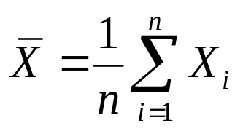
一、均值
定义：
一首打油诗：张村有个张千万，隔壁9个穷光蛋，平均起来算一算，人人都是张百万。
报纸上报道有个人在一条河中淹死了，这条河的平均深度仅10cm，你信吗？
来自国家统计局天津调查总队最新的数据显示，今年上半年天津城市居民人均可支配收入12861元，北京17068元、上海18382元、重庆11134元。

Slide 26
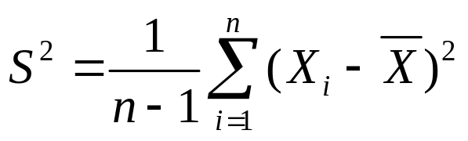
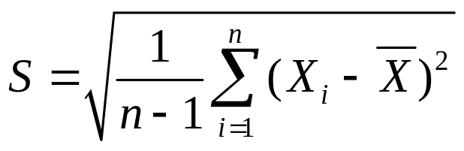
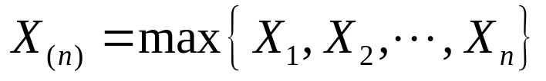
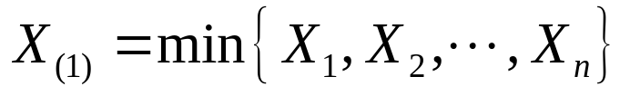
二、方差和标准差
方差：
最常用
标准差：
三、最大值和最小值
最大值：
最小值：

Slide 27
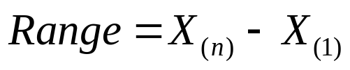
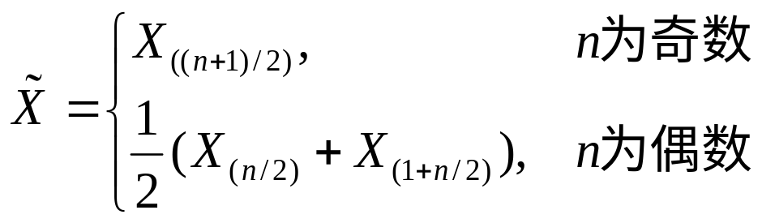
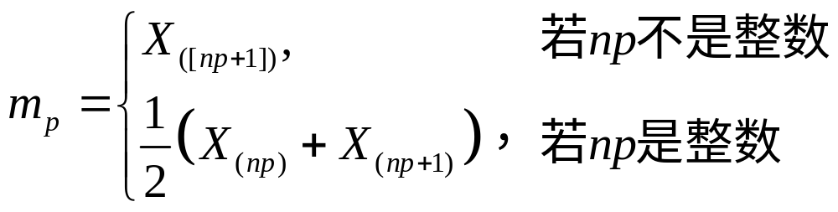
四、极差
极差：
五、中位数
六、p分位数
样本数据中出现最频繁的数
七、众数：

Slide 28

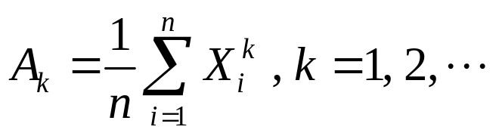
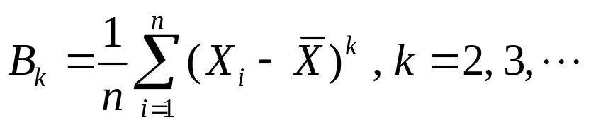
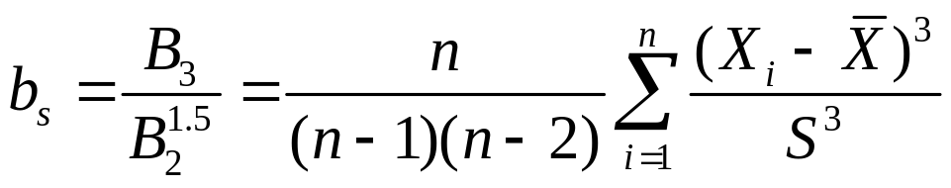
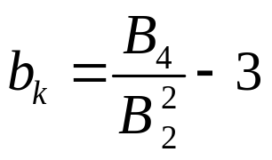
八、变异系数
九、k阶原点矩
十、k阶中心矩
十一、偏度
十二、峰度

Slide 29



十三、第一四分位数：
样本数据中小于等于此数的数据占整个数据集的25%
十四、第三四分位数：
样本数据中小于等于此数的数据占整个数据集的75%
最稳健
十五、四分位间距：

Slide 30
【例17.3-1】根据表17.2-1中数据，计算描述性统计量。
%% 求均值
score = xlsread('examp7_1_1.xls','Sheet1','G2:G52');
score = score(score > 0);
score_mean = mean(score)
%% 求方差和标准差
SS1 = var(score) % 计算(17.3-1)式的方差
SS1 = var(score,0) % 也是计算(17.3-1)式的方差
SS2 = var(score,1) % 计算(17.3-2)式的方差
s1 = std(score) % 计算(17.3-3)式的标准差
s1 = std(score,0) % 也是计算(17.3-3)式的标准差
s2 = std(score,1) % 计算(17.3-4)式的标准差

Slide 31
%% 求最大值和最小值
score_max = max(score)
score_min = min(score)
%% 求极差
score_range = range(score)
%% 求中位数
score_median = median(score)
%% 求分位数
score_m1 = quantile(score,[0.25,0.5,0.75])
score_m2 = prctile(score,[25, 50, 75])
%% 求众数
score_mode = mode(score)

Slide 32
%% 求变异系数
score_cvar = std(score)/mean(score)
%% 求原点矩
A2 = mean(score.^2)
%% 求中心矩
B1 = moment(score,1)
B2 = moment(score,2)
%% 求偏度
score_skewness = skewness(score)
%% 求峰度
score_kurtosis = kurtosis(score)

Slide 33
第四节 统计图

Slide 34
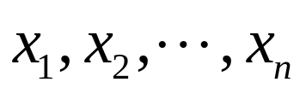
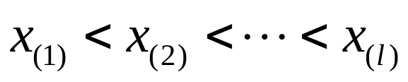
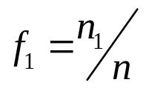
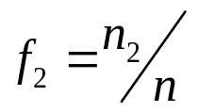
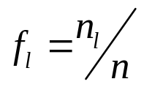
一、 样本的频数分布与频率分布
将样本观测值
从小到大排列得：
，列出样本频率分布表如下
观测值 | x₍₁₎ | x₍₂₎ | … | x_{(l)} | 总计
频数 | n₁ | n₂ | … | n_{l} | n
频率 |  |  | … |  | 1

Slide 35
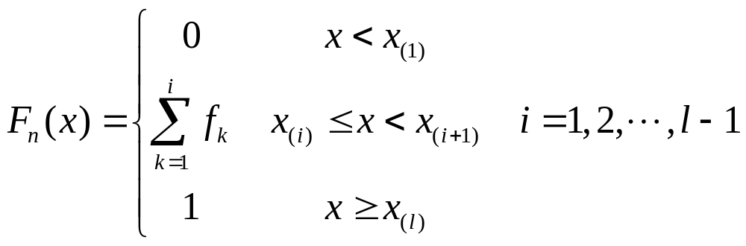
二、样本经验分布函数图
1. 定义
称函数
为样本分布函数（或经验分布函数）。它满足分布函数所具有的性质。

Slide 36
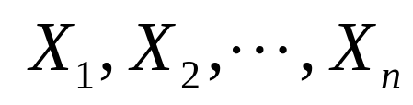
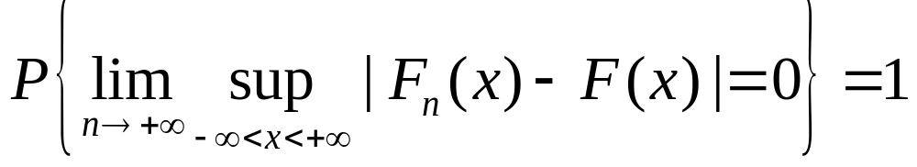
2. 格里汶科定理
设总体X 的分布函数为F(x)，样本
的经验分布函数为F_{n}(x)，则有
此定理表明：当样本容量n相当大时，经验分布函数是总体分布函数的一个良好的近似。

Slide 37
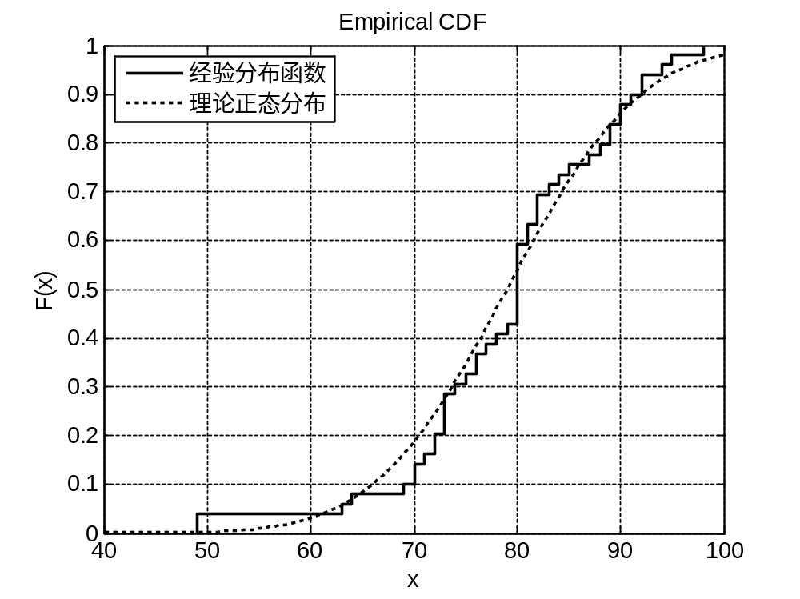
3. MATLAB实现
cdfplot和ecdf函数函数
功能：绘制经验分布函数图
调用方式：
cdfplot(X)
[f,x] = ecdf(y)

Slide 38
【例17.4-1】根据表17.2-1中数据，绘制经验分布函数图。
%% 经验分布函数图
score = xlsread('examp7_1_1.xls','Sheet1','G2:G52');
score = score(score > 0);
figure;
[h,stats] = cdfplot(score)
set(h,'color','k','LineWidth',2);
x = 40:0.5:100;
y = normcdf(x,stats.mean,stats.std);
hold on
plot(x,y,':k','LineWidth',2);
legend('经验分布函数','理论正态分布','Location','NorthWest');

Slide 39
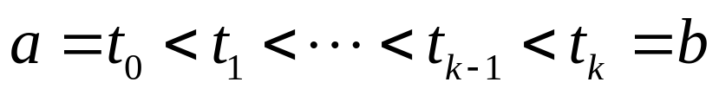
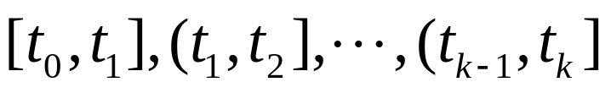
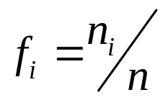

三、频数与频率直方图
1. 步骤
(1) 找出样本观测值的最小值x₍₁₎和最大值x_{(l)} ；
(2) 取a≤x₍₁₎和b≥x_{(l)} ，将区间[a,b]分成k个子区间；
(3)计算样本观测值落入各子区间内的频数n_{i} 和频率 ；
(4)在x 轴上以各子区间为底边，以n_{i}（或 ）为高
作小矩形即得频数（或频率）直方图。

Slide 40
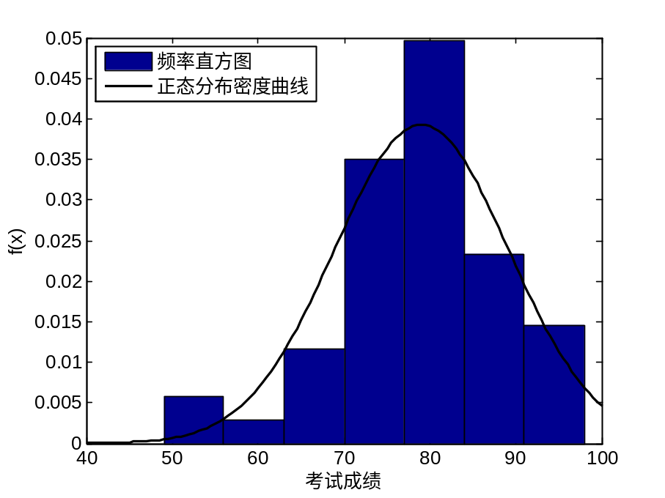
2. MATLAB实现
hist、ecdf和ecdfhist函数函数
功能：hist函数，用来绘制频数直方图
ecdf和ecdfhist函数，用来绘制频率直方图
调用方式：
% 频数直方图
hist(Y,nbins)
% 频率直方图
[f,x] = ecdf(y)
ecdfhist(f,x)

Slide 41
【例17.4-2】根据表17.2-1中数据，绘制频率直方图。
%% 频数（率）直方图
figure;
[f, xc] = ecdf(score);
ecdfhist(f, xc, 7);
xlabel('考试成绩');
ylabel('f(x)');
x = 40:0.5:100;
y = normpdf(x,mean(score),std(score));
hold on
plot(x,y,'k','LineWidth',2)
legend('频率直方图','正态分布密度曲线','Location','NorthWest');

Slide 42

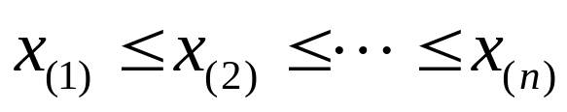
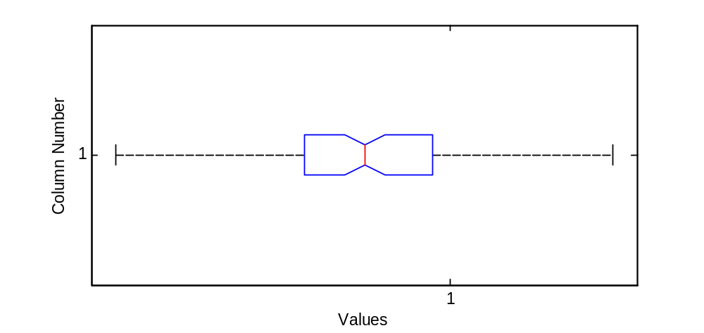



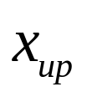
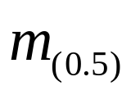
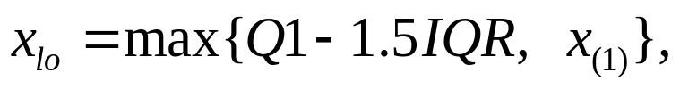
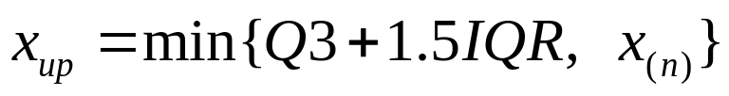
四、箱线图
1. 定义
设 为总体X 的一个样本，样本观测值为：
则可得出如下箱线图。

Slide 43
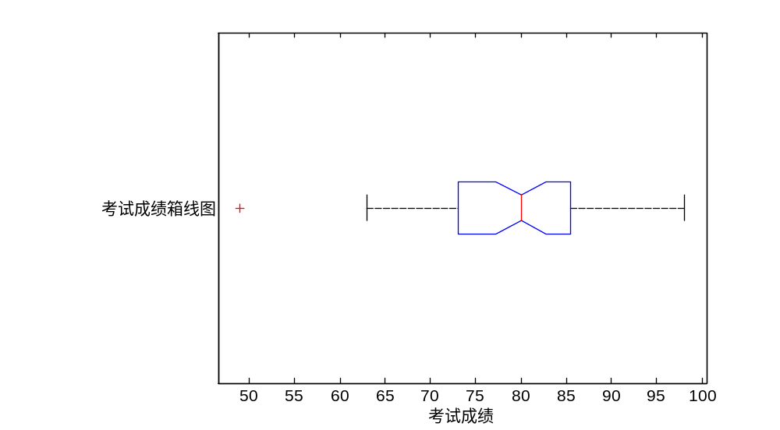
2. MATLAB实现
boxplot函数
功能：用来绘制箱线图
调用方式：
boxplot(X)

Slide 44
【例17.4-3】根据表17.2-1中数据，绘制箱线图。
%% 箱线图
figure;
boxlabel = {'考试成绩箱线图'};
boxplot(score,boxlabel,'notch','on','orientation','horizontal')
xlabel('考试成绩');

Slide 45
五、正态概率图
1. 定义
正态概率图用于正态分布的检验，实际上就是纵坐标经过变换后的正态分布的分布函数图，正常情况下，正态分布的分布函数曲线是一条S形曲线，而在正态概率图上描绘的则是一条直线。
如果采用手工绘制正态概率图的话，可以在正态概率纸上描绘，正态概率纸上有根据正态分布构造的坐标系，其横坐标是均匀的，纵坐标是不均匀的，以保证正态分布的分布函数图形是一条直线。

Slide 46
2. MATLAB实现
normplot函数
功能：用来绘制正态概率图
调用方式：
h = normplot(X)

Slide 47
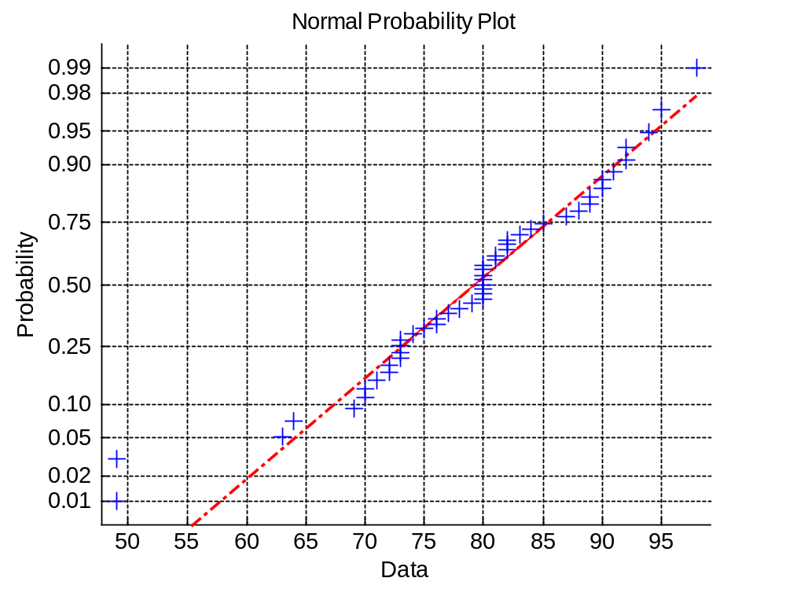
【例17.4-4】根据表17.2-1中数据，绘制正态概率图。
%% 正态概率图
figure;
normplot(score);

Slide 48
六、p-p图
1. 定义
p-p图用来检验样本观测数据是否服从指定的分布，是样本经验分布函数与指定分布的分布函数的关系曲线图。通常情况下，一个坐标轴表示样本经验分布，另一个坐标轴表示指定分布的分布函数。每一个样本观测数据对应图上的一个“+”号，图中有一条参考直线，若图中的“+”号都集中在这条参考线附近，说明样本观测数据近似服从指定分布，偏离参考线的“+”号越多，说明样本观测数据越不服从指定分布。

Slide 49
2. MATLAB实现
probplot函数
功能：用来绘制 p-p 图
调用方式：
h = probplot(distribution,Y)

Slide 50

【例17.4-5】根据表17.2-1中数据，绘制对数正态概率图。
%% 对数正态概率图
figure;
probplot('lognormal',score);

Slide 51
七、q-q图
1. 定义
q-q图也可用来检验样本观测数据是否服从指定的分布，是样本分位数与指定分布的分位数的关系曲线图。通常情况下，一个坐标轴表示样本分位数，另一个坐标轴表示指定分布的分位数。每一个样本观测数据对应图上的一个“+”号，图中有一条参考直线，若图中的“+”号都集中在这条参考线附近，说明样本观测数据近似服从指定分布，偏离参考线的“+”号越多，说明样本观测数据越不服从指定分布。

Slide 52
2. MATLAB实现
qqplot函数
功能：用来绘制 q-q 图
调用方式：
h = qqplot(X,Y)

Slide 53

【例17.4-6】根据表17.2-1中数据，绘制q-q图。
banji = xlsread('examp7_1_1.xls','Sheet1','B2:B52');
score = xlsread('examp7_1_1.xls','Sheet1','G2:G52');
score = score(score > 0);
banji = banji(score > 0);
score1 = score(banji == 60101);
score2 = score(banji == 60102);
qqplot(score1,score2)

Slide 54
第五节 频数和频率分布表

Slide 55
一、调用tabulate函数作频数和频率分布表
tabulate函数
功能：用来作频数和频率分布表
调用方式：
TABLE = tabulate(x)

Slide 56
【例17.5-1】统计数值型数组中各元素出现的频数、频率。
>> x = [2 2 6 5 2 3 2 4 3 4 3 4 4 4 4 2 2
6 0 4 7 2 5 8 3 1 3 2 5 3 6 2 3 5
4 3 1 4 2 2 2 3 1 5 2 6 3 4 1 2 5];
>> tabulate(x(:))
Value Count Percent
0 1 1.96%
1 4 7.84%
2 14 27.45%
3 10 19.61%
4 10 19.61%
5 6 11.76%
6 4 7.84%
7 1 1.96%
8 1 1.96%

Slide 57
【例17.5-2】统计字符串中各字符出现的频数、频率。
>> x = ['If x is a numeric array, TABLE is a numeric matrix.']';
>> tabulate(x)
Value Count Percent
I 1 2.44%
f 1 2.44%
x 2 4.88%
i 5 12.20%
s 2 4.88%
a 5 12.20%
n 2 4.88%
u 2 4.88%
…

Slide 58
【例17.5-3】统计字符型数组中各行元素出现的频数、频率.
>> x = ['崔家峰';'孙乃喆';'安立群';'王洪武';'王玉杰';'高纯静';'崔家峰';
'叶 鹏';'关泽满';'谢中华';'王宏志';'孙乃喆';'崔家峰';'谢中华'];
>> tabulate(x)
Value Count Percent
崔家峰 3 21.43%
孙乃喆 2 14.29%
安立群 1 7.14%
王洪武 1 7.14%
王玉杰 1 7.14%
高纯静 1 7.14%
叶 鹏 1 7.14%
关泽满 1 7.14%
谢中华 2 14.29%
王宏志 1 7.14%

Slide 59
【例17.5-4】统计字符串元胞数组中各字符串出现的频率。
>> x = {'崔家峰';'孙乃喆';'安立群';'王洪武';'王玉杰';'高纯静';'崔家峰';
'叶 鹏';'关泽满';'谢中华';'王宏志';'孙乃喆';'崔家峰';'谢中华'};
>> tabulate(x)
Value Count Percent
崔家峰 3 21.43%
孙乃喆 2 14.29%
安立群 1 7.14%
王洪武 1 7.14%
王玉杰 1 7.14%
高纯静 1 7.14%
叶 鹏 1 7.14%
关泽满 1 7.14%
谢中华 2 14.29%
王宏志 1 7.14%

Slide 60
【例17.5-5】统计名义尺度（如性别，职业，产品型号等）数组中各元素出现的频数、频率。
% 载入MATLAB自带的鸢尾花数据
>> load fisheriris
% 将字符串元胞数组species转为名义尺度数组
>> species = nominal(species);
>> tabulate(species)
Value Count Percent
setosa 50 33.33%
versicolor 50 33.33%
virginica 50 33.33%

Slide 61
二、调用自编HistRate函数作频数和频率分布表
HistRate函数
功能：用来作频数和频率分布表
调用方式：
result = HistRate(x)

Slide 62
【例17.5-1续】统计数值型数组中各元素出现的频数、频率。
>> x = [2 2 6 5 2 3 2 4 3 4 3 4 4 4 4 2 2
6 0 4 7 2 5 8 3 1 3 2 5 3 6 2 3 5
4 3 1 4 2 2 2 3 1 5 2 6 3 4 1 2 5];
>> HistRate(x)
取值 频数 频率 累积频率
0 1 1.96% 1.96%
1 4 7.84% 9.80%
2 14 27.45% 37.25%
3 10 19.61% 56.86%
4 10 19.61% 76.47%
5 6 11.76% 88.24%
6 4 7.84% 96.08%
7 1 1.96% 98.04%
8 1 1.96% 100.00%

Slide 63
【例17.5-2续】统计字符串中各字符出现的频数、频率。
>> x = ['If x is a numeric array, TABLE is a numeric matrix.']';
>> HistRate(x)
ans =
'取值' '频数' '频率(%)' '累积频率(%)'
'I' [ 1] [ 2.4390] [ 2.4390]
'f' [ 1] [ 2.4390] [ 4.8780]
'x' [ 2] [ 4.8780] [ 9.7561]
'i' [ 5] [12.1951] [ 21.9512]
's' [ 2] [ 4.8780] [ 26.8293]
'a' [ 5] [12.1951] [ 39.0244]
'n' [ 2] [ 4.8780] [ 43.9024]
'u' [ 2] [ 4.8780] [ 48.7805]
…

Slide 64
【例17.5-3续】统计字符型数组中各行元素出现的频数频率.
>> x = ['崔家峰';'孙乃喆';'安立群';'王洪武';'王玉杰';'高纯静';'崔家峰';
'叶 鹏';'关泽满';'谢中华';'王宏志';'孙乃喆';'崔家峰';'谢中华'];
>> HistRate(x)
ans =
'取值' '频数' '频率(%)' '累积频率(%)'
'崔家峰' [ 3] [21.4286] [ 21.4286]
'孙乃喆' [ 2] [14.2857] [ 35.7143]
'安立群' [ 1] [ 7.1429] [ 42.8571]
'王洪武' [ 1] [ 7.1429] [ 50]
'王玉杰' [ 1] [ 7.1429] [ 57.1429]
'高纯静' [ 1] [ 7.1429] [ 64.2857]
'叶 鹏' [ 1] [ 7.1429] [ 71.4286]
'关泽满' [ 1] [ 7.1429] [ 78.5714]
'谢中华' [ 2] [14.2857] [ 92.8571]
'王宏志' [ 1] [ 7.1429] [ 100]

Slide 65
【例17.5-4续】统计字符串元胞数组中各字符串出现的频率。
>> x = {'崔家峰';'孙乃喆';'安立群';'王洪武';'王玉杰';'高纯静';'崔家峰';
'叶 鹏';'关泽满';'谢中华';'王宏志';'孙乃喆';'崔家峰';'谢中华'};
>> HistRate(x)
ans =
'取值' '频数' '频率(%)' '累积频率(%)'
'崔家峰' [ 3] [21.4286] [ 21.4286]
'孙乃喆' [ 2] [14.2857] [ 35.7143]
'安立群' [ 1] [ 7.1429] [ 42.8571]
'王洪武' [ 1] [ 7.1429] [ 50]
'王玉杰' [ 1] [ 7.1429] [ 57.1429]
'高纯静' [ 1] [ 7.1429] [ 64.2857]
'叶 鹏' [ 1] [ 7.1429] [ 71.4286]
'关泽满' [ 1] [ 7.1429] [ 78.5714]
'谢中华' [ 2] [14.2857] [ 92.8571]
'王宏志' [ 1] [ 7.1429] [ 100]

Slide 66
【例17.5-5续】统计名义尺度（如性别，职业，产品型号等）数组中各元素出现的频数、频率。
>> load fisheriris
>> species = nominal(species);
>> HistRate(species)
ans =
'取值' '频数' '频率(%)' '累积频率(%)'
'setosa' [ 50] [33.3333] [ 33.3333]
'versicolor' [ 50] [33.3333] [ 66.6667]
'virginica' [ 50] [33.3333] [ 100]

Slide 67
主要内容
常见分布的参数估计
正态总体参数的检验

Slide 68

一、分布参数估计的MATLAB函数

Slide 69

>> x = [15.14,14.81,15.11,15.26,15.08,15.17,15.12,14.95,15.05,14.87];
>> [muhat,sigmahat,muci,sigmaci] = normfit(x,0.1)
>> [mu_sigma,mu_sigma_ci] = mle(x,'distribution','norm','alpha',0.1)

Slide 70


Slide 71
>> x = [0.7917,0.8448,0.9802,0.8481,0.7627
0.9013,0.9037,0.7399,0.7843,0.8424
0.9842,0.7134,0.9959,0.6444,0.8362
0.7651,0.9341,0.6515,0.7956,0.8733];
>> PdfFun = @(x,theta) theta*x.^(theta-1).*(x>0 & x<1);
>> [phat,pci] = mle(x(:),'pdf',PdfFun,'start',1)

Slide 72
【例18.2-3】调用normrnd函数生成100个服从均值为10，标准差为4的正态分布的随机数，然后调用mle函数求均值和标准差的最大似然估计。
>> x = normrnd(10,4,100,1);
>> [phat,pci] = mle(x)
>> [phat,pci] = mle(x,'distribution','normal')
>> [phat,pci] = mle(x,'pdf',@normpdf,'start',[0,1])
>> [phat,pci] = mle(x,'cdf',@normcdf,'start',[0,1])

Slide 73
补充： mle函数的调用格式：
phat = mle(data)
[phat,pci] = mle(data)
[...] = mle(data,'distribution',dist)
[...] = mle(data,...,name1,val1,name2,val2,...)
[...] = mle(data,'pdf',pdf,'cdf',cdf,'start',start,...)
[...] = mle(data,'logpdf',logpdf,'logsf',logsf,'start',start,...)
[...] = mle(data,'nloglf',nloglf,'start',start,...)

Slide 74
第三节 正态总体参数的检验

Slide 75



一、总体标准差已知时的单个正态总体均值的U检验
ztest函数
调用格式：
h = ztest(x,m,sigma)
h = ztest(...,alpha)
h = ztest(...,alpha,tail)
h = ztest(...,alpha,tail,dim)
[h,p] = ztest(...)
[h,p,ci] = ztest(...)
[h,p,ci,zval] = ztest(...)

Slide 76

>> x = [97 102 105 112 99 103 102 94 100 95 105 98 102 100 103];
>> [h,p,muci,zval] = ztest(x,100,2,0.05)
>> [h,p,muci,zval] = ztest(x,100,2,0.05,'right')

Slide 77

二、总体标准差未知时的单个正态总体均值的t检验
ttest函数
调用格式：
h = ttest(x)
h = ttest(x,m)
h = ttest(x,y)
h = ttest(...,alpha)
h = ttest(...,alpha,tail)
h = ttest(...,alpha,tail,dim)
[h,p] = ttest(...)
[h,p,ci] = ttest(...)
[h,p,ci,stats] = ttest(...)

Slide 78

>> x = [49.4 50.5 50.7 51.7 49.8 47.9 49.2 51.4 48.9];
>> [h,p,muci,stats] = ttest(x,50,0.05)

Slide 79





三、总体标准差未知时的两个正态总体均值的比较 t检验
ttest2函数
调用格式：
h = ttest2(x,y)
h = ttest2(x,y,alpha)
h = ttest2(x,y,alpha,tail)
h = ttest2(x,y,alpha,tail,vartype)
h = ttest2(x,y,alpha,tail,vartype,dim)
[h,p] = ttest2(...)
[h,p,ci] = ttest2(...)
[h,p,ci,stats] = ttest2(...)

Slide 80


Slide 81
>> x = [20.1, 20.0, 19.3, 20.6, 20.2, 19.9, 20.0, 19.9, 19.1, 19.9];
>> y = [18.6, 19.1, 20.0, 20.0, 20.0, 19.7, 19.9, 19.6, 20.2];
>> alpha = 0.05;
>> tail = 'both';
>> vartype = 'equal';
>> [h,p,muci,stats] = ttest2(x,y,alpha,tail,vartype)

Slide 82

四、总体均值未知时的单个正态总体方差的卡方检验
vartest函数
调用格式：
H = vartest(X,V)
H = vartest(X,V,alpha)
H = vartest(X,V,alpha,tail)
[H,P] = vartest(...)
[H,P,CI] = vartest(...)
[H,P,CI,STATS] = vartest(...)
[...] = vartest(X,V,alpha,tail,dim)

Slide 83

>> x = [49.4 50.5 50.7 51.7 49.8 47.9 49.2 51.4 48.9];
>> var0 = 1.5;
>> alpha = 0.05;
>> tail = 'both';
>> [h,p,varci,stats] = vartest(x,var0,alpha,tail)

Slide 84

五、总体均值未知时的两个正态总体方差的比较 F 检验
vartest2函数
调用格式：
H = vartest2(X,Y)
H = vartest2(X,Y,alpha)
H = vartest2(X,Y,alpha,tail)
[H,P] = vartest2(...)
[H,P,CI] = vartest2(...)
[H,P,CI,STATS] = vartest2(...)
[...] = vartest2(X,Y,alpha,tail,dim)

Slide 85

>> x = [20.1, 20.0, 19.3, 20.6, 20.2, 19.9, 20.0, 19.9, 19.1, 19.9];
>> y = [18.6, 19.1, 20.0, 20.0, 20.0, 19.7, 19.9, 19.6, 20.2];
>> alpha = 0.05;
>> tail = 'both';
>> [h,p,varci,stats] = vartest2(x,y,alpha,tail)

Slide 86

the end!

